Slide 1

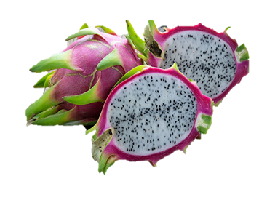
ĐẠO ĐỨC 5
SUPERMARKET
Sử dụng tiền
hợp lí(tiết 2)

Slide 2

KHỞI ĐỘNG

Slide 3
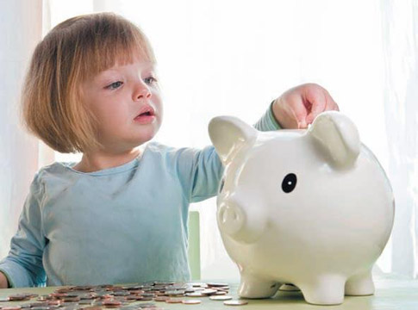
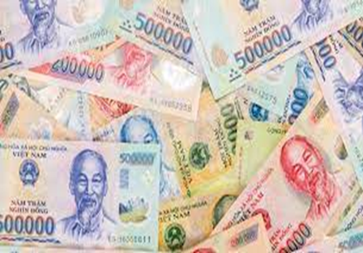
+ Em đã sử dụng tiền tiết kiệm của mình vào những việc gì?
+ Vì sao em lại sử dụng tiền vào những việc đó?

Slide 4
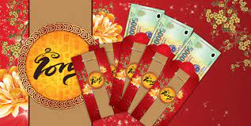
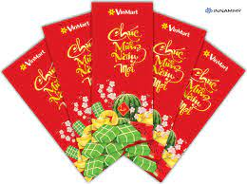
Trong dịp Tết vừa qua, em được cha mẹ và người thân lì xì những lời chúc yêu thương và những đồng tiền may mắn. Vậy em đã và sẽ dùng số tiền đó để làm gì?
Mua đồ dùng học tập, truyện tranh.
Mua đồ chơi với giá hợp lí.
Giúp đỡ các bạn khó khăn trong trường.
Ủng hộ người nghèo, người khuyết tật.
………………………

Slide 5
SỬ DỤNG TIỀN HỢP LÍ (tiết 2)
MỤC TIÊU
- Nêu được biểu hiện của việc sử dụng tiền hợp lí.
- Giải thích được vì sao cần phải sử dụng tiền hợp lí.
- Nêu được cách sử dụng tiền hợp lí.
- Thực hiện được việc sử dụng tiền hợp lí.
- Góp ý với bạn bè để sử dụng tiền hợp lí.

Slide 6




THỰC HÀNH

Slide 7
Bài tập 1: Theo em, để sử dụng tiền hợp lí chúng ta nên và không nên làm gì?
Những việc nên làm | Những việc không nên làm
………………………… ………………………… ………………………… ………………………… ………………………… ………………………… | ……………………………….... ...……………………………..... ……………………………….... ...……………………………..... ……………………………….... ...…………………………….....

Slide 8
Những việc nên làm | Những việc không nên làm
- Ưu tiên mua những thứ thực sự cần thiết. - Chọn nơi có giá cả hợp lí và mua vừa đủ dùng. - Chi tiêu phù hợp với hoàn cảnh kinh tế gia đình và số tiền mình hiện có. | - Tiêu xài tiền phung phí. - Mua đồ ăn vặt, bỏ phí đồ ăn. - Mua đồ mà không sử dụng đến. - Mua những thứ mình muốn.

Slide 9
Bài tập 2: Xử lí tình huống: Hà đang dùng hộp bút màu rất tốt, nay lại được bạn tặng thêm một hộp giống hệt hộp cũ nhân dịp sinh nhật.. Em hãy giúp bạn Hà chọn cách giải quyết phù hợp.
Em sẽ khuyên Hà có thể mang hộp bút cũ còn dùng được tặng bạn có hoàn cảnh khó hơn, còn Hà dùng hộp mới.
Hoặc Hà cất hộp màu mới để dành, dùng hết hộp màu cũ rồi dùng hộp bút mới.

Slide 10
Bài tập 3: Lập kế hoạch sử dụng tiền hợp lí.
Tình huống: Đến ngày sinh nhật của em, bố mẹ cho 500.000 đồng để tổ chức sinh nhật mời bạn bè đến dự. Em hãy lên kế hoạch sử dụng số tiền đó cho buổi sinh nhật của mình theo mẫu sau:
STT | Các khoản cần chi | Nội dung chi | Số tiền | Ghi chú
1
2
…
Tổng

Slide 11



BÁO CÁO KẾT QUẢ EM ĐÃ LÀM

Slide 12
KIẾN THỨC CẦN GHI NHỚ
Cần phải sử dụng tiền hợp lí và tiết kiệm. Đồng thời, kêu gọi người thân cùng sống tiết kiệm. Tiết kiệm tiền của là sử dụng tiền của một cách hợp lí, có hiệu quả vừa ích nước, vừa lợi nhà.

Slide 13
Vận dụng
Em đã bao giờ đi mua sắm giúp mẹ chưa?
Làm thế nào để mua đồ với giá hợp lí mà vẫn bảo đảm chất lượng?

Slide 14
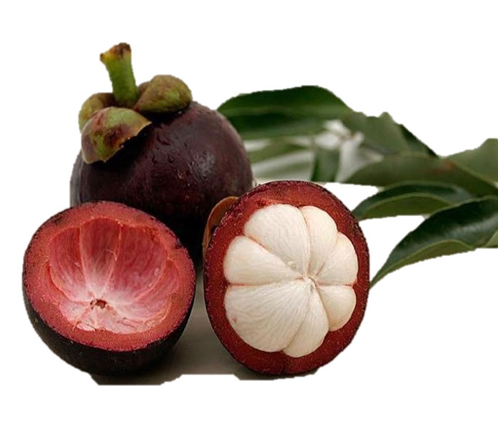
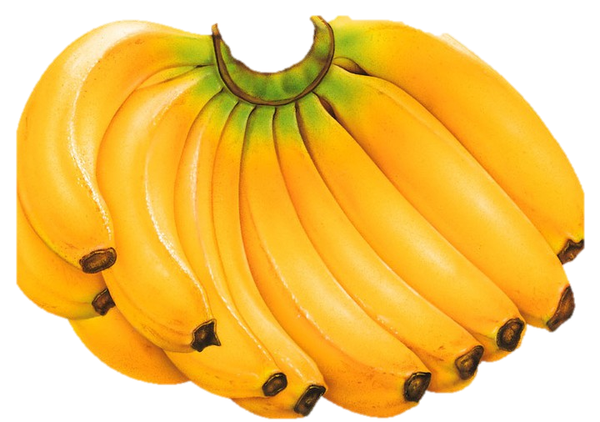
Trò chơi
SUPERMARKET
THỬ TÀI
SHOPPING

Slide 15
Tình huống: Mẹ bận việc nên đưa cho Minh Đức 100 000 đồng và nhờ Minh đi chợ mua giúp mẹ rau và một số loại quả để ăn trong ngày. Nếu em là Minh Đức, em sẽ chọn mua những rau và loại quả nào? Vì sao?

Slide 16
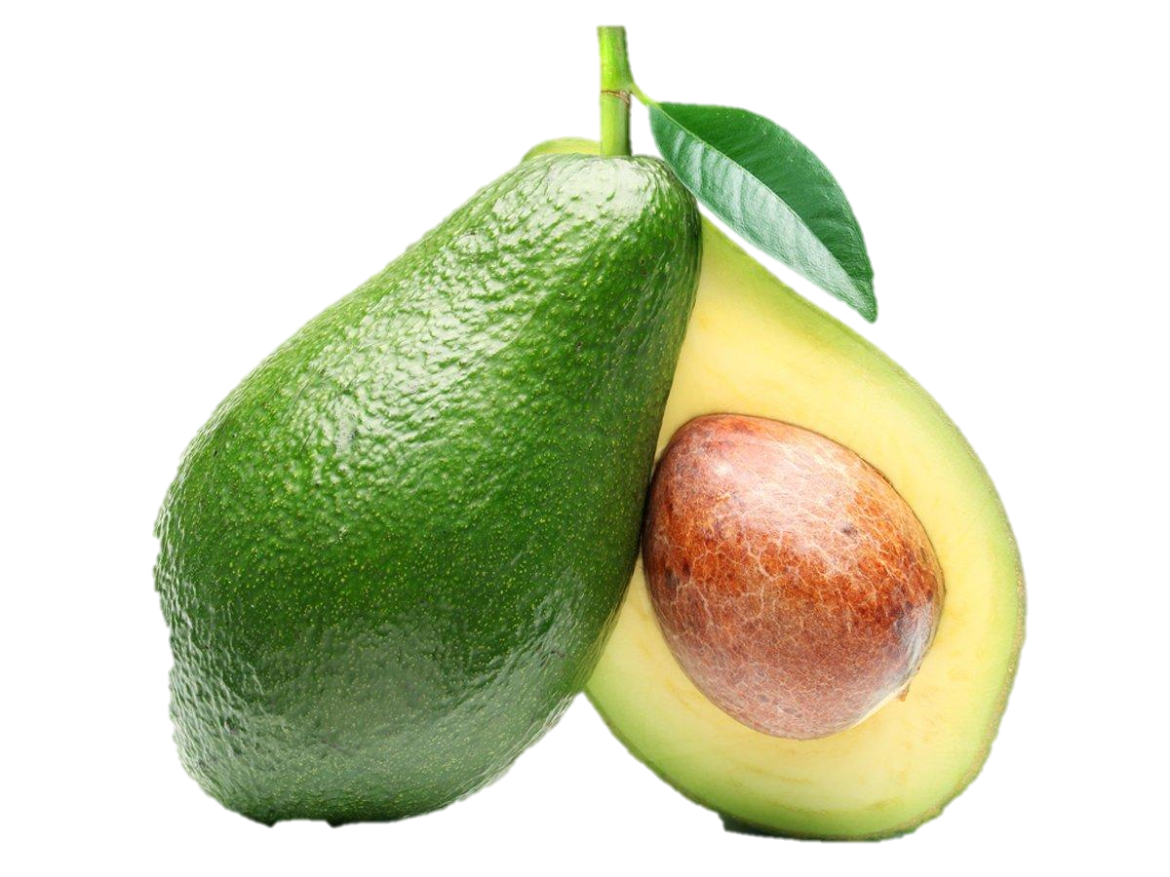
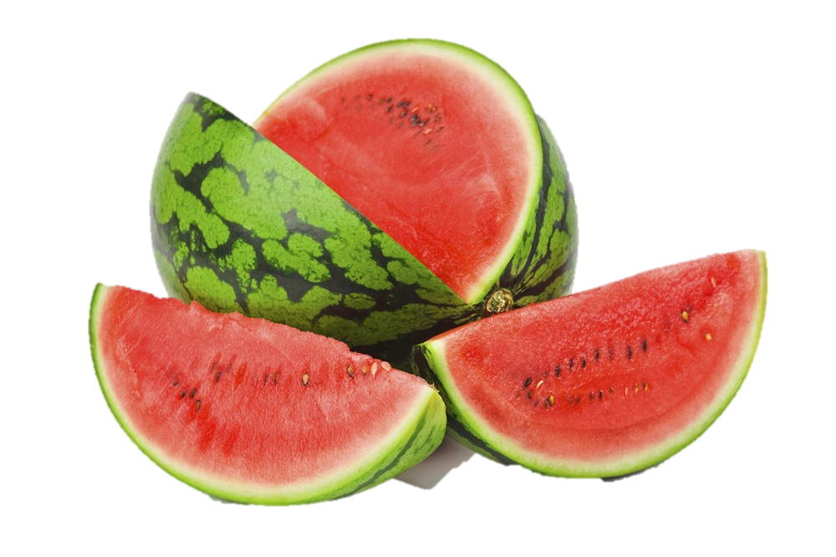

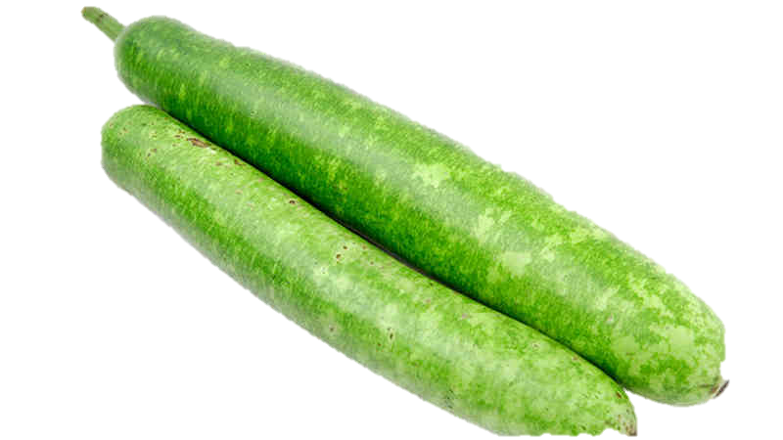
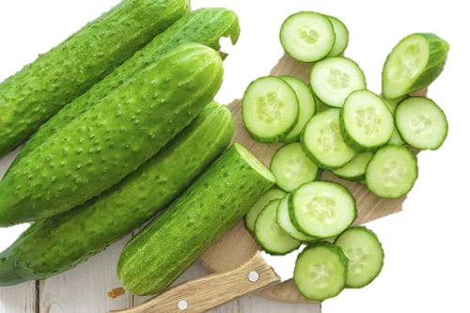
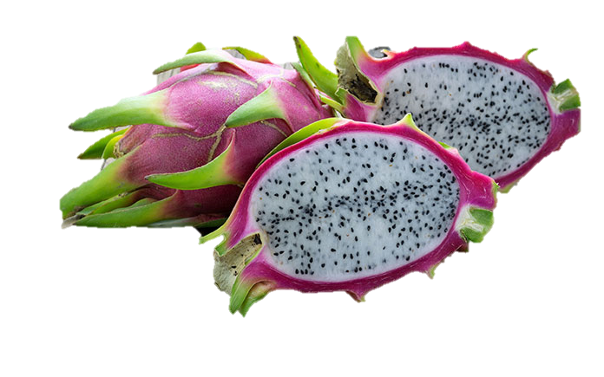
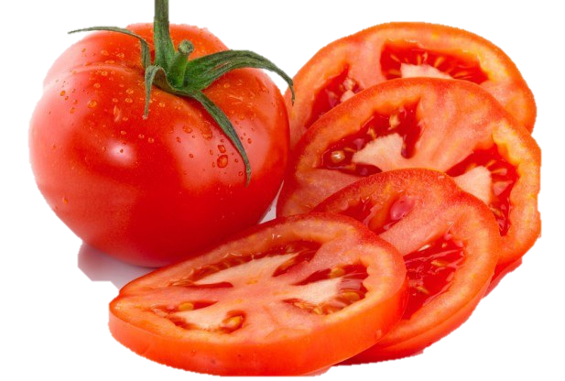
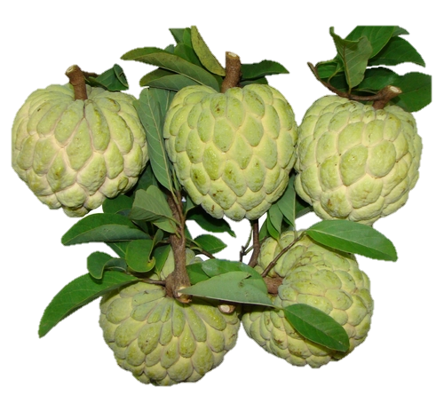
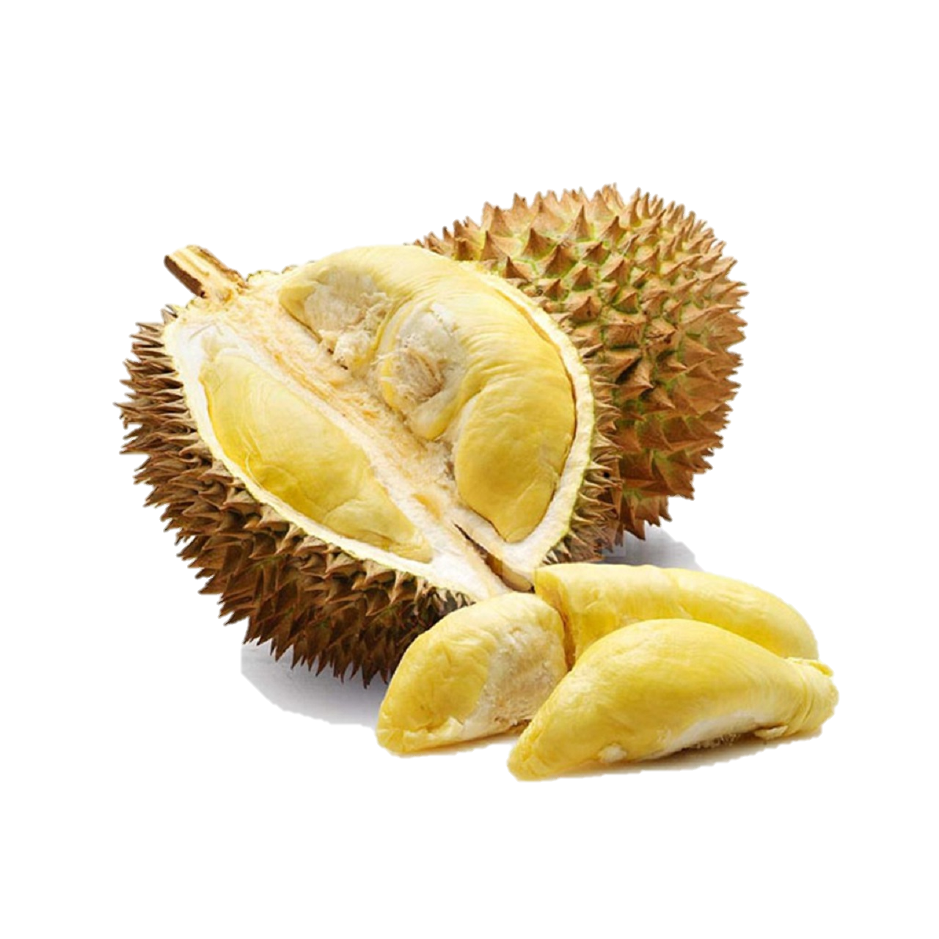
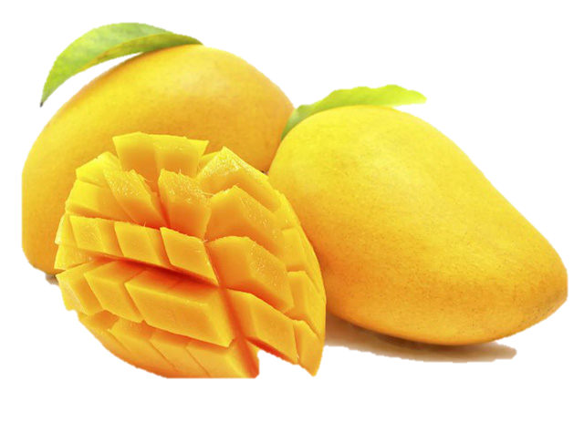
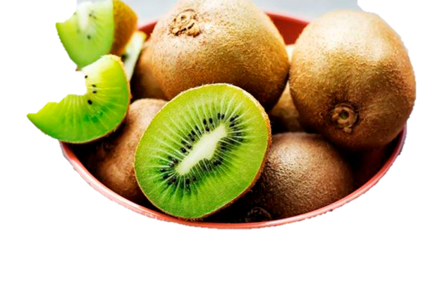
45.000đ/kg
25.000đ/kg
15.000đ/kg
23.000đ/kg
150.000đ/kg
15.000đ/kg
30.000đ/kg
10.000đ/kg
40.000đ/kg
100.000đ/kg
35.000đ/kg
150.000đ/kg

Slide 17
Lưu ý khi đi mua sắm:
- Chọn nơi có sản phẩm chất lượng, giá cả hợp lí.
- Mua hàng với số lượng đủ dùng.
- Tuỳ theo hoàn cảnh kinh tế gia đình, chọn mua những sản phẩm phù hợp.

Slide 18
GHI NHỚ
Trong cuộc sống hằng ngày có nhiều việc chúng ta phải sử dụng đến tiền như: ăn uống, sinh hoạt, học hành, … . Vì vậy, chúng ta phải biết tiêu tiền một cách hợp lí, chi tiêu có mục đích. Sử dụng tiền hợp lí là một thói quen tốt, là biểu hiện của con người văn minh.Việc sử dụng tiền hợp lí sẽ giúp cho kinh tế gia đình ổn định và cũng là một cách tiêu tiền thông minh.

Slide 19
Hoạt động ứng dụng
Lập kế hoạch sử dụng tiền hợp lí cho bản thân.
Nhắc nhở bạn bè, người thân sử dụng tiền hợp lí và tiết kiệm.

